Slide 1

Reparación Automática de Planes de Producción usando SOAR-RL
Juan C. Barsce
Dto. De Sistemas – UTN – Fac. Reg. V. María, jbarsce@frvm.utn.edu.ar
Jorge A. Palombarini
GISIQ – Dto. De Sistemas - UTN - Fac. Reg. V. María, jpalombarini@frvm.utn.edu.ar
Ernesto C. Martínez
INGAR (CONICET-UTN), ecmarti@santafe-conicet.gob.ar
7mo CNEISI – Congreso Nacional de Estudiantes de Ing. en Sistemas de Información

Slide 2
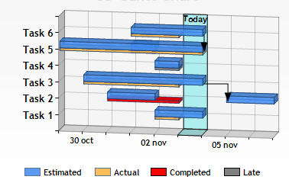
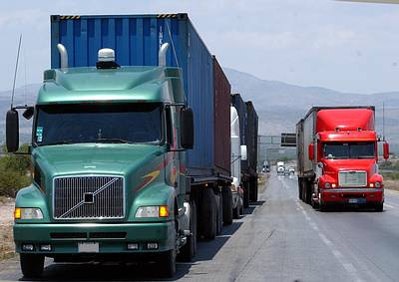
Definición del problema
El Rescheduling en tiempo real (o scheduling reactivo) es una actividad que consiste en actualizar un schedule existente en respuesta a perturbaciones y eventos imprevistos.
No Determinismo
Información Incompleta
7mo CNEISI – Congreso Nacional de Estudiantes de Ing. en Sistemas de Información

Slide 3
Definición del problema
Si la perturbación requiere una respuesta en tiempo real, entonces es mandatorio realizar un rápido rescheduling para poder mitigarla, priorizando la velocidad por encima de la optimalidad en el schedule reparado. (Vieira y col, 2003).
Por lo tanto, la capacidad de generar y representar conocimiento sobre heurísticas de reparación es un aspecto fundamental en cualquier estrategia de rescheduling.
Costo Computacional
Impacto
Disrupción
7mo CNEISI – Congreso Nacional de Estudiantes de Ing. en Sistemas de Información

Slide 4
State Operator And Result (SOAR)
Denominada arquitectura cognitiva porque su estructura está fuertemente basada en la cognición humana.
Permite modelar problemas por medio de operadores, elaboraciones y estados.
Soporta el uso de técnicas de Aprendizaje por Refuerzo y Chunking.
Las mismas se utilizan para decidir qué operador aplicar cuando los posibles tienen la misma preferencia.
7mo CNEISI – Congreso Nacional de Estudiantes de Ing. en Sistemas de Información

Slide 5

Aprendizaje por Refuerzo
Función de reward r(s).
Función de acción valor Q(s,a), que estima el valor de recompensa o penalización de recurrir al operador de reparación a estando en un estado del schedule s.
7mo CNEISI – Congreso Nacional de Estudiantes de Ing. en Sistemas de Información

Slide 6
Chunking
Primer mecanismo con el que contó SOAR para generar reglas en tiempo de ejecución.
Le permite al sistema cognitivo exhibir un comportamiento reactivo a partir de la generación automática de nuevas reglas basado en hechos existentes en la memoria de trabajo.
Se utiliza principalmente para generar nuevas reglas de Aprendizaje por Refuerzo y resolución de Impases.
7mo CNEISI – Congreso Nacional de Estudiantes de Ing. en Sistemas de Información

Slide 7
SOAR – Visión General de la Arquitectura
Memorias Simbólicas de Largo Plazo
Procedural
Semántica
Episódica
RL
Chunking
Aprendizaje Semántico
Aprendizaje Episódico
Memoria Simbólica de Trabajo
Estimaciones
Proceso de Decisión
Input Link
Output Link
Memoria Perceptual
Memoria Perceptual de Largo Plazo
Actuador Abstracto
Sensor Abstracto
Imágenes Mentales
Componente de Rescheduling en Tiempo Real
7mo CNEISI – Congreso Nacional de Estudiantes de Ing. en Sistemas de Información

Slide 8
SOAR – Estado y proceso de decisión
Estado del Schedule
(<s> ^name Scheduler
^calculations <c>
^avgTard 2.5
^cantTask 16
^initTardiness 28.5
^maxTard 12.5
^resource <r1>
^resource <r2>
^resource <r3>
^totTard 40
^totalWIP 46.83
^cantResource 3
^prevTotTard 28.5)
(<r1> ^name Resource1
^canProcess A
^canProcess B
^tardiness 17
^order 1
^processingRate <pR11>
^processingRate <pR12>
^task <t11>
^task <t1>
^task <t3>
^task <t0-r1>
^task <tf-r1>
^type extruder)
(<t1> ^name Task1
^productType A
^pending-calculations 0
^previous Task11
^next Task3
^quantity 500
^duration 5
^start 1.5
^finish 6.5
^tardiness 0
^dueDate 3
^isFocal 0)
(<pR11> ^productType A ^rate 100)
(<pR12> ^productType B ^rate 200)
(<c> ^current-resource-calculation 1
^pending-general-calculations 0
^task-pending-calculations-set 0
^set-initial-variables 0
^step 1)
Memoria de Trabajo
Elaboración del Estado del Schedule
Proposición de Operadores de Reparación Abstractos
Evaluación de Operadores de Reparación Abstractos
Elaboración del Operador de Reparación Abstracto Elegido
Aplicación del Operador de Reparación Abstracto Elegido
Input
Decisión del operador
Output
7mo CNEISI – Congreso Nacional de Estudiantes de Ing. en Sistemas de Información

Slide 9
SOAR – LHS y RHS de un operador
7mo CNEISI – Congreso Nacional de Estudiantes de Ing. en Sistemas de Información

Slide 10
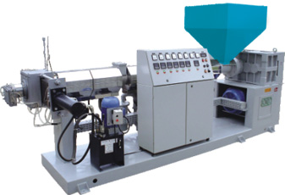
Caso de estudio industrial
Piso de planta consistente de tres extrusoras que procesan órdenes del cliente para cuatro clases de tareas.
Cada extrusora puede procesar de a una tarea a la vez, y no todas pueden procesar todas las clases de tareas.
Los ratios de procesamiento dependen tanto del recurso como del tareas.
Cada tarea tiene un tiempo de entrega, una cantidad requerida (en Kg.) y un tipo de producto.
Evento disruptivo: inserción de tarea focal.
Objetivo: minimizar tardanza total.
7mo CNEISI – Congreso Nacional de Estudiantes de Ing. en Sistemas de Información

Slide 11
Caso de estudio industrial
Fueron utilizadas tres aplicaciones para implementar y testear el caso de estudio, todas bajo el sistema operativo Windows 7:
VisualSOAR v4.61
SoarDebugger 9.2.3
Visual Studio 2010
7mo CNEISI – Congreso Nacional de Estudiantes de Ing. en Sistemas de Información

Slide 12
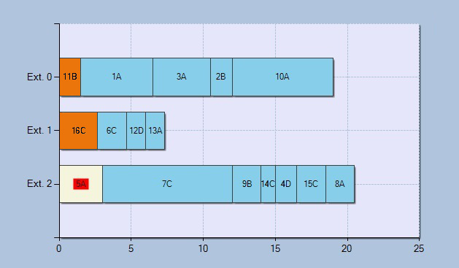
Caso de estudio industrial – Schedule inicial
Tardanza inicial: 28,5 h | Tardanza luego de insertar T5: 40 h
7mo CNEISI – Congreso Nacional de Estudiantes de Ing. en Sistemas de Información

Slide 13
Caso de estudio industrial
Se utilizaron 10 operadores de reparación, divididos en
Operadores de movimiento.
Operadores de intercambio.
Se utilizaron también operadores de cálculo y control, programados para dispararse tras la aplicación de cada operador de reparación.
7mo CNEISI – Congreso Nacional de Estudiantes de Ing. en Sistemas de Información

Slide 14
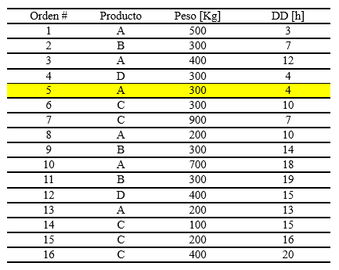
Caso de estudio industrial – Lista de tareas
7mo CNEISI – Congreso Nacional de Estudiantes de Ing. en Sistemas de Información

Slide 15
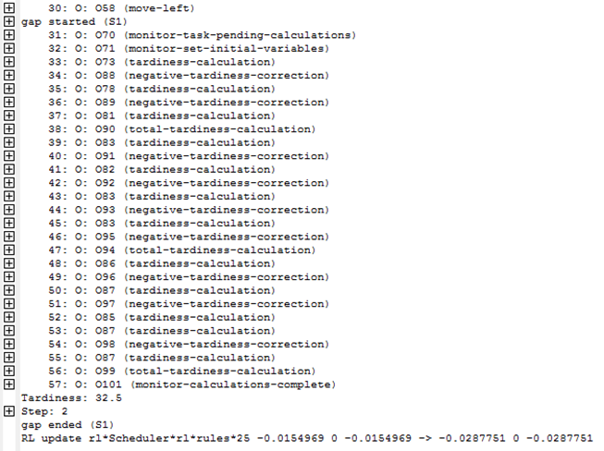
Ejemplo de ejecución
7mo CNEISI – Congreso Nacional de Estudiantes de Ing. en Sistemas de Información

Slide 16
Ejemplo de política de reparación
{rl*Scheduler*rl*rules*157
(state <s1>
^totalWIP 46.83 ^taskNumber 16
^maxTard 15 ^avgTard 2.5 ^totTard 40 ^initTardiness 28.5 ^name Scheduler
^operator <o1> +
^focalTask <t1>)
(<o1> ^auxTask Task10
^focalTask Task5
^name up-right-jump)
-->
(<s1> ^operator <o1> = -0.1498)}
7mo CNEISI – Congreso Nacional de Estudiantes de Ing. en Sistemas de Información

Slide 17
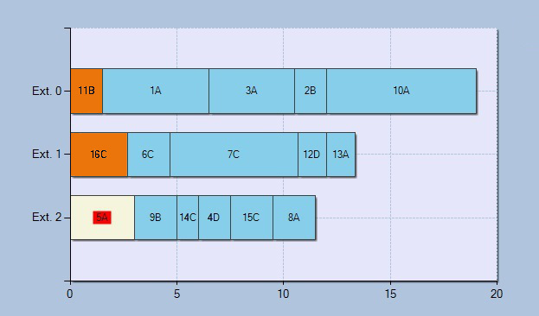
Resultados
Tardanza inicial: 28,5 h.
Tardanza pos-inserción: 40 h.
Total de episodios de entrenamiento realizados: 20.
Máx. tardanza registrada: 86 h.
Máx. cantidad de pasos posibles: 400.
Mejor cantidad de pasos requeridos para reparar el schedule: 6.
Mejor tardanza registrada: 18,5 h.
7mo CNEISI – Congreso Nacional de Estudiantes de Ing. en Sistemas de Información

Slide 18
Conclusión
SOAR es una arquitectura cognitiva que brinda un enfoque alternativo para resolver problemas balanceando optimización vs oportunidad.
El soporte para Aprendizaje por Refuerzo y Chunking le permite aprender a lo largo de su ejecución y generar automáticamente nuevas reglas.
Esto resulta en una buena solución de problemas en tiempo real sin necesidad de recalcular todo el schedule desde el principio ante una disrupción y utilizando el aprendizaje realizado para estados futuros.
7mo CNEISI – Congreso Nacional de Estudiantes de Ing. en Sistemas de Información

Slide 19
Muchas gracias
?
7mo CNEISI – Congreso Nacional de Estudiantes de Ing. en Sistemas de Información

